Slide 1
Организация дистанционного обучения детей-инвалидов в МОУ СОШ №21

Slide 2
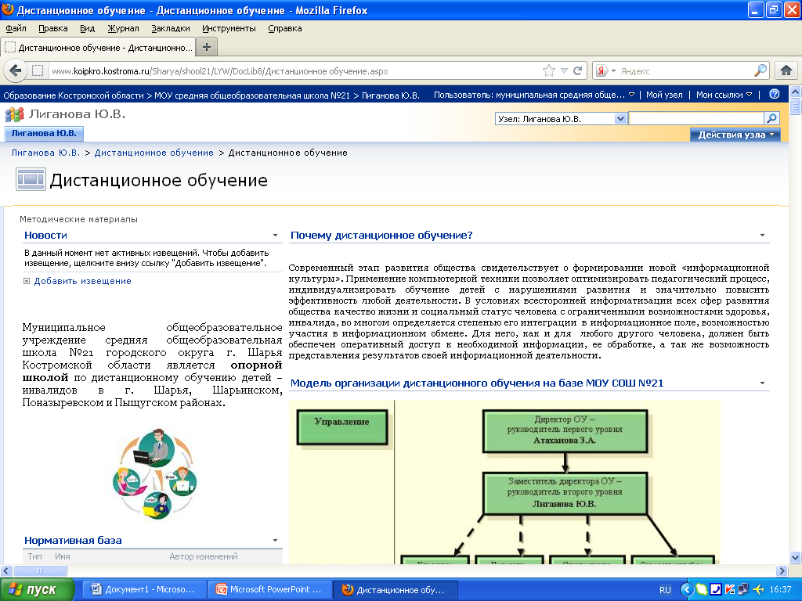
Информация
Сайт МОУ СОШ №21

Slide 3
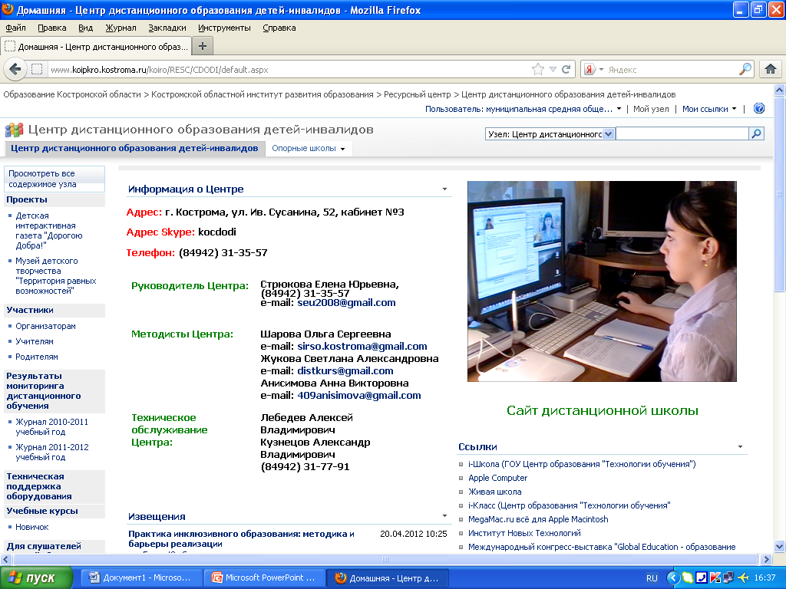
Информация
Сайт КОИПКРО

Slide 4
Документы
Договор заключается с КОИПКРО с одной стороны и с законным представителем с другой ;
Акт приемки оборудования;
Порядок организации дистанционного обучения детей-инвалидов в МОУ СОШ №21

Slide 5
Последовательность организации дистанционного обучения
Приказ от Управления образования
Установка оборудования (КОИПКРО)
Сбор необходимых документов (родители)
Составление ИОП (опорная школа совместно с основной школой)
Согласование расписания занятий

Slide 6
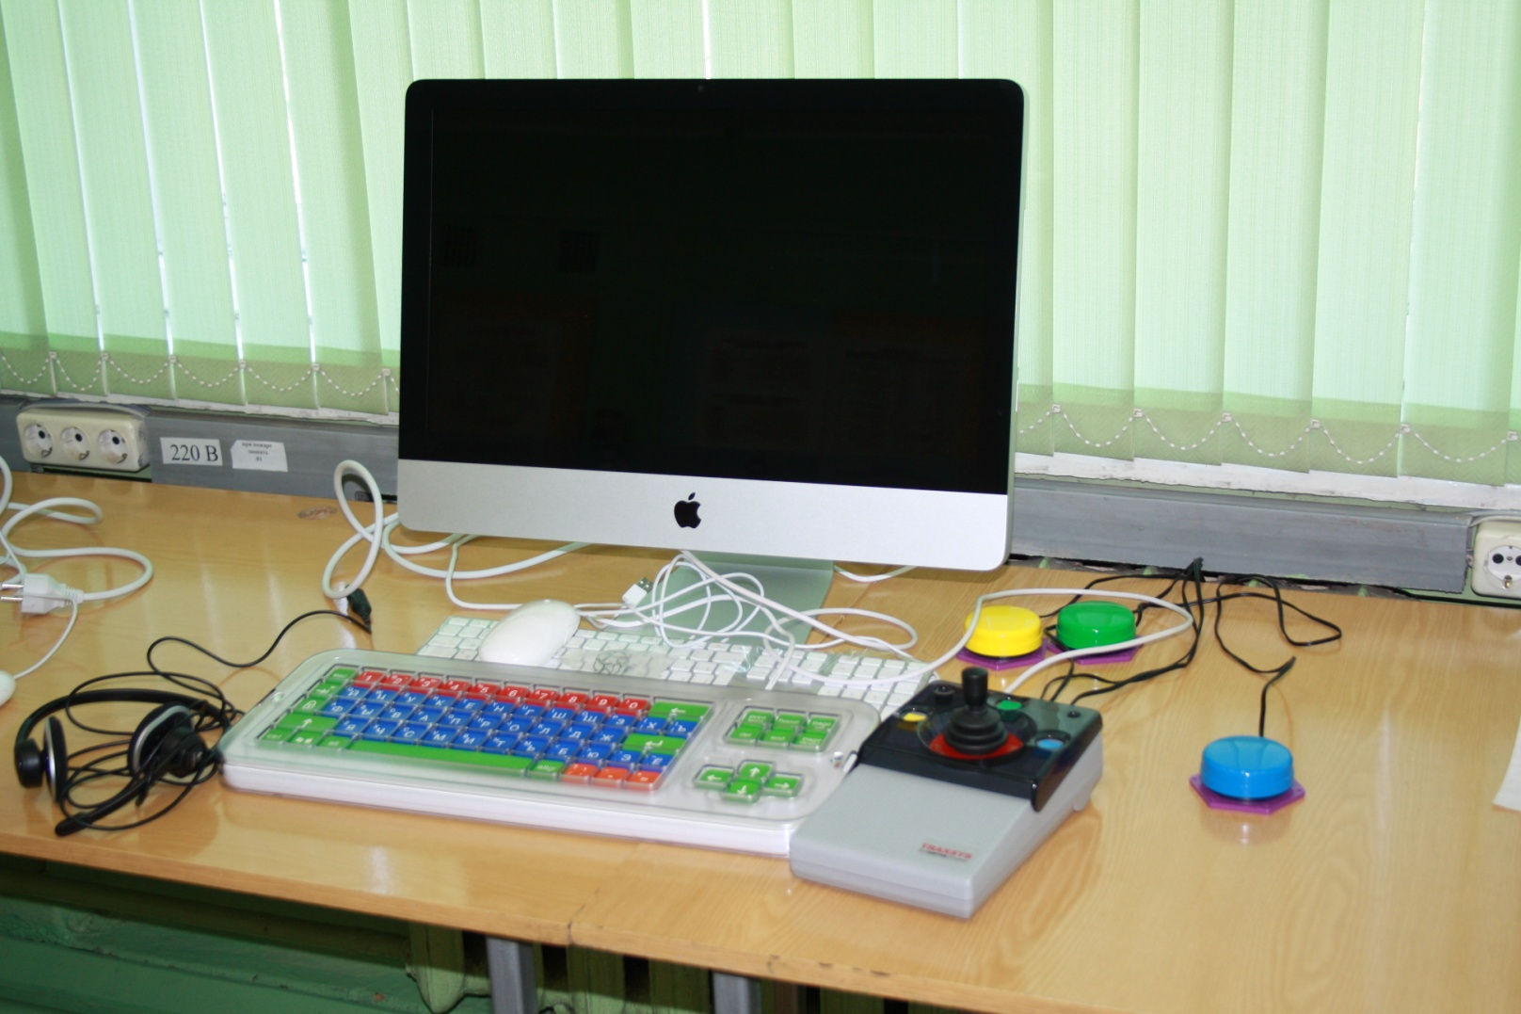
Рабочее место ученика

Slide 7
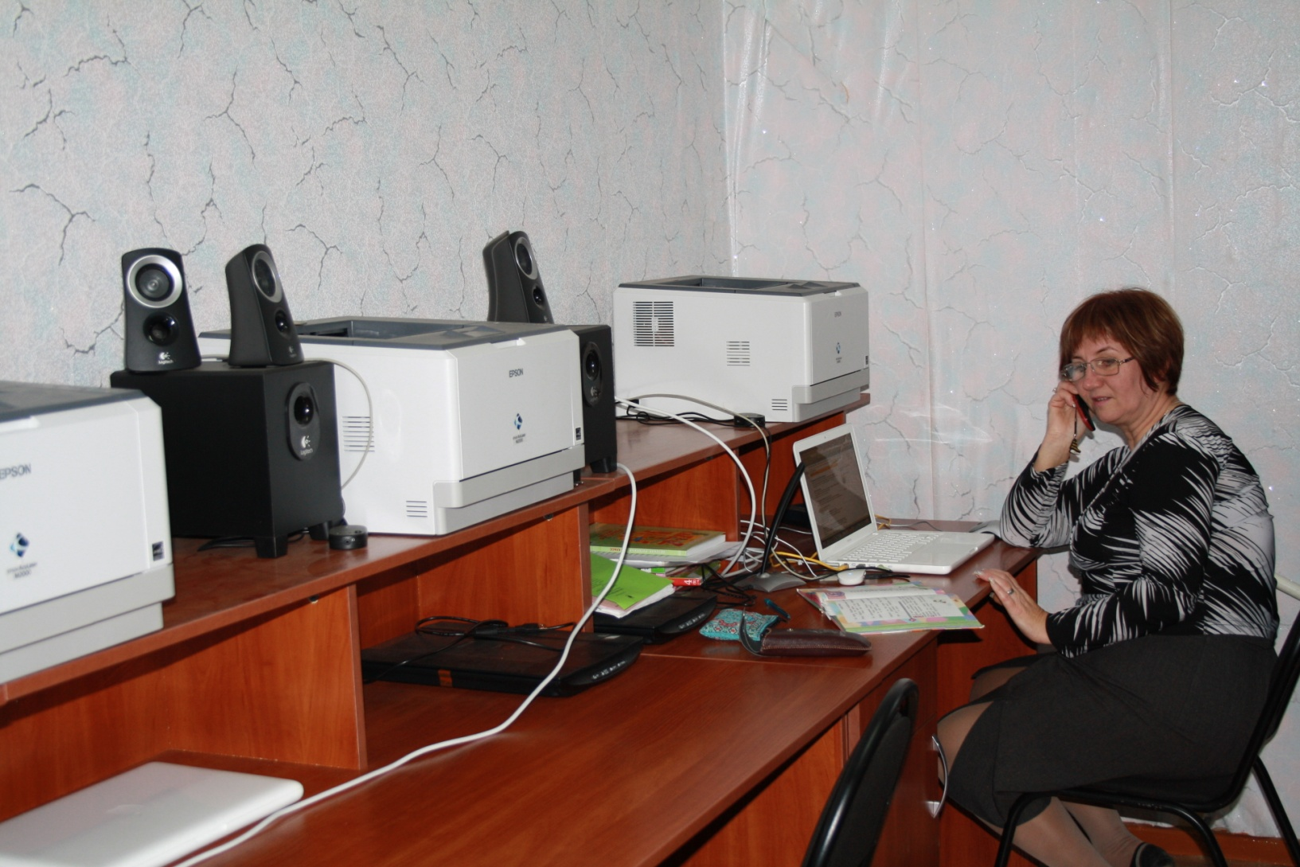
Рабочее место учителя

